Slide 1

「生活支援コーディネーター及び協議体とは」 ～その目的、仕組み及び養成について～
厚生労働省 老健局振興課

Slide 2





地域包括ケアシステムの構築について
○ 団塊の世代が７５歳以上となる２０２５年を目途に、重度な要介護状態となっても住み慣れた地域で自分らしい暮らしを人生の最後まで続けることができるよう、医療・介護・予防・住まい・生活支援が包括的に確保される体制（地域包括ケアシステム）の構築を実現。
○ 今後、認知症高齢者の増加が見込まれることから、認知症高齢者の地域での生活を支えるためにも、地域包括ケアシステムの構築が重要。
○ 人口が横ばいで７５歳以上人口が急増する大都市部、７５歳以上人口の増加は緩やかだが人口は減少する町村部等、高齢化の進展状況には大きな地域差。
○ 地域包括ケアシステムは、保険者である市町村や都道府県が、地域の自主性や主体性に基づき、地域の特性に応じて作り上げていくことが必要。
病気になったら･･･
医 療
地域包括ケアシステムの姿
介護が必要になったら･･･
介 護
病院：
急性期、回復期、慢性期
通院・入院
■在宅系サービス：
・訪問介護 ・訪問看護 ・通所介護
・小規模多機能型居宅介護
・短期入所生活介護
・福祉用具
・24時間対応の訪問サービス
・複合型サービス
（小規模多機能型居宅介護＋訪問看護） 等
日常の医療：
・かかりつけ医、有床診療所
・地域の連携病院
・歯科医療、薬局
通所・入所
■施設・居住系サービス
・介護老人福祉施設
・介護老人保健施設
・認知症共同生活介護
・特定施設入所者生活介護
等
住まい
・地域包括支援センター
・ケアマネジャー
■介護予防サービス
・自宅
・サービス付き高齢者向け住宅 等
相談業務やサービスの
コーディネートを行います。
※ 地域包括ケアシステムは、おおむね３０分以内に必要なサービスが提供される日常生活圏域（具体的には中学校区）を単位として想定
いつまでも元気に暮らすために･･･
生活支援・介護予防
老人クラブ・自治会・ボランティア・NPO 等

Slide 3
地域支援事業の全体像
＜改正前＞
介護保険制度
＜改正後＞
【財源構成】 国 25% 都道府県 12.5% 市町村 12.5% 1号保険料 22% 2号保険料 28%
【財源構成】 国 39.0% 都道府県 19.5% 市町村 19.5% 1号保険料 22%
介護給付 （要介護1～５）
介護給付（要介護1～５）
改正前と同様
予防給付
（要支援1～２）
予防給付（要支援1～２）
訪問看護、福祉用具等
事業に移行
訪問介護、通所介護
新しい介護予防・日常生活支援総合事業
（要支援1～２、それ以外の者）
○ 介護予防・生活支援サービス事業
・訪問型サービス
・通所型サービス
・生活支援サービス（配食等）
・介護予防支援事業（ケアマネジメント）
○ 一般介護予防事業
地域支援事業
地域支援事業
介護予防事業
又は介護予防・日常生活支援総合事業
○ 二次予防事業
○ 一次予防事業
介護予防・日常生活支援総合事業の場合
は、上記の他、生活支援サービスを含む
要支援者向け事業、介護予防支援事業。
全市町村で実施
多様化
包括的支援事業
○地域包括支援センターの運営
・介護予防ケアマネジメント、総合相談支援
業務、権利擁護業務、ケアマネジメント支援
包括的支援事業
○ 地域包括支援センターの運営
（左記に加え、地域ケア会議の充実）
○ 在宅医療・介護連携推進事業
○ 認知症施策推進事業
（認知症初期集中支援チーム、認知症地域支援推進員 等）
○ 生活支援体制整備事業
（コーディネーターの配置、協議体の設置等）
充実
任意事業
○ 介護給付費適正化事業
○ 家族介護支援事業
○ その他の事業
任意事業
○ 介護給付費適正化事業
○ 家族介護支援事業
○ その他の事業

Slide 4
市町村による在宅医療・介護連携、認知症施策など地域支援事業の充実
１１８億円（公費：２３６億円）
○ 地域包括ケア実現に向けた、充実・強化の取組を地域支援事業の枠組みを活用し、市町村が推進。
○ あわせて要支援者に対するサービスの提供の方法を給付から事業へ見直し、サービスの多様化を図る。
○ これらを市町村が中心となって総合的に取り組むことで地域で高齢者を支える社会が実現。
※「医療・介護連携強化」「認知症施策の推進」「生活支援体制整備」に係る事業については、地域包括支援センター以外の実施主体に事業を委託することも可能
平成30年度までに全市町村が地域支援事業として以下の事業に取り組めるよう、必要な財源を確保し、市町村の取組を支援する。
在宅医療・介護連携
１３億円（公費：２６億円）
認知症施策
２８億円（公費：５６億円）
地域ケア会議
２４億円（公費：４７億円）
生活支援の充実・強化
５４億円（公費：１０７億円）
地域の医療・介護関係者による会議の開催、在宅医療・介護関係者の研修等を行い、在宅医療と介護サービスを一体的に提供する体制の構築を推進
初期集中支援チームの関与による認知症の早期診断・早期対応や、地域支援推進員による相談対応等を行い、認知症の人本人の意思が尊重され、できる限り住み慣れた地域のよい環境で自分らしく暮らし続けることができる地域の構築を推進
地域包括支援センター等において、多職種協働による個別事例の検討等を行い、地域のネットワーク構築、ケアマネジメント支援、地域課題の把握等を推進
生活支援コーディネーターの配置や協議体の設置等により、担い手やサービスの開発等を行い、高齢者の社会参加及び生活支援の充実を推進
※１ 平成30年度からの完全実施に向けて段階的に予算を拡充。（財源は、消費税の増収分を活用）
※２ 上記の地域支援事業（包括的支援事業）の負担割合は、国39％、都道府県19.5％、市町村19.5％、１号保険料22％
※３ 金額は四捨五入により、億円単位にまとめているため、合計額は一致していない。

Slide 5
新しい包括的支援事業（新規４事業）の「標準額」について
以下の①～④の算定式の合計額を「標準額」とし、これを基本として、各市町村の実情に応じて算定した額とする。
※平成２９年度まで（実施の猶予期間）においては、①から④の実施する事業に係る算定式の合計額とする。
※４事業の合計額（「標準額」）の範囲内で柔軟に実施ができる
※市町村の日常生活圏域の設定状況、地域包括支援センターの整備状況及び事業の進捗等を踏まえて、必要に応じて「標準額」を超えることも可能であり、その場合は厚生労働省に追加額を協議して定めた額まで事業を実施することを可能とする。 （次項に追加協議の参考例）
①生活支援体制整備事業
③在宅医療・介護連携推進事業
■第１層 8,000千円 ※指定都市の場合は、行政区の数を乗じる
■第２層 4,000千円 × 日常生活圏域の数
※日常生活圏域が一つの市町村は、第１層分のみを算定。
■基礎事業分 1,058千円
■規模連動分 3,761千円 × 地域包括支援センター数
②認知症施策推進事業
④地域ケア会議推進事業
■認知症初期集中支援事業 10,266千円 ※指定都市の場合は、行政区の数を乗じる
■認知症地域支援・ケア向上推進事業 6,802千円
■1,272千円 × 地域包括支援センター数

Slide 6
＜標準額を超える協議の例＞
生活支援体制整備事業
○日常生活圏域の中にサブセンターやブランチなどを設置した小圏域を設定しており、生活支援コーディネーターや協議体を当該小圏域単位に配置
○第２層における生活支援コーディネーターに、専門職などを配置
○１つの日常生活圏域に生活支援コーディネーターや協議体を複数配置
認知症施策推進事業
○認知症初期集中支援チームについて、市町村の規模が大きく、かつ、施策の対象となる者が多く見込まれることが明らかな場合
○認知症地域支援推進員について、市町村の規模が大きく、かつ、地域での相談件数やサービス事業所等の数も多い場合
在宅医療・介護連携推進事業
○医療機関数・介護事業者数が多いため、資源把握にかかる調査を重点的に実施
○医療ニーズの高い要介護者が多く、在宅医療・介護連携に関する相談窓口を複数設置する必要がある
○多職種研修や普及啓発事業などについて、山間部や離島等、会場へのアクセスが難しいために、通常以上に開催しなければならない
地域ケア会議推進事業
○通常の地域ケア会議に加え、地域包括支援センターの後方支援等を行う基幹的機能を有するセンター等が、自らの担当地区以外の支援困難事例を検討する会議や多数の専門職が必要な会議を開催する場合

Slide 7
生活支援・介護予防サービスの基盤整備事業の活用例（案）
前提
○市町村全域において実施する必要はなく、地域を限定してモデル的に取り組むことも可能。
○当初はコーディネーターや協議体が配置、設置されていなくとも、活用が可能。
○協議体の機能を有するような既存の会議等も積極的に活用しつつ、最低限必要なメンバーで協議体を立ち上げ、徐々にメンバーを増やしていくなどといった方法も有効。
活用例
○協議体の設置に向けた生活支援・介護予防サービスの充実に関する研究会等の立ち上げや開催に係る経費
研究会等出席に係る謝金（報償費）、開催調整に係る旅費、資料印刷費（印刷製本費）、会場借上料（使用料及び賃借料） 等
○研究会や協議体等が中心となって実施する地域資源の実態調査等の情報収集に係る経費
調査様式印刷費（印刷製本費）、調査様式郵送料（通信運搬費）、調査に係る委託料 等
○生活支援・介護予防サービスに係るボランティア等の担い手に対する研修等実施に係る経費（第１層）
研修の講師謝金（報償費）、研修調整に係る旅費、資料印刷費（印刷製本費）、会場借上料（使用料及び賃借料） 等
○コーディネーターの配置及び活動に係る経費や協議体の開催に係る経費

Slide 8
生活支援・介護予防サービスの充実と高齢者の社会参加
○ 単身世帯等が増加し、支援を必要とする軽度の高齢者が増加する中、生活支援の必要性が増加。ボランティア、ＮＰＯ、民間企業、協同組合等の多様な主体が生活支援・介護予防サービスを提供することが必要。
○ 高齢者の介護予防が求められているが、社会参加・社会的役割を持つことが生きがいや介護予防につながる。
○ 多様な生活支援・介護予防サービスが利用できるような地域づくりを市町村が支援することについて、制度的な位置づけの強化を図る。具体的には、生活支援・介護予防サービスの充実に向けて、ボランティア等の生活支援の担い手の養成・発掘等の地域資源の開発やそのネットワーク化などを行う「生活支援コーディネーター（地域支え合い推進員）」の配置などについて、介護保険法の地域支援事業に位置づける。
地域住民の参加
生活支援・介護予防サービス
高齢者の社会参加
○現役時代の能力を活かした活動
○興味関心がある活動
○新たにチャレンジする活動
・一般就労、起業
・趣味活動
・健康づくり活動、地域活動
・介護、福祉以外の
ボランティア活動 等
○ニーズに合った多様なサービス種別
○住民主体、NPO、民間企業等多様な
主体によるサービス提供
・地域サロンの開催
・見守り、安否確認
・外出支援
・買い物、調理、掃除などの家事支援
・介護者支援 等
生活支援の担い手
としての社会参加
バックアップ
市町村を核とした支援体制の充実・強化
バックアップ
都道府県等による後方支援体制の充実

Slide 9


多様な主体による生活支援・介護予防サービスの重層的な提供
○高齢者の在宅生活を支えるため、ボランティア、ＮＰＯ、民間企業、社会福祉法人、協同組合等の多様な事業主体による重層的な生活支援・介護予防サービスの提供体制の構築を支援
・介護支援ボランティアポイント等を組み込んだ地域の自助・互助の好取組を全国展開
・「生活支援コーディネーター（地域支え合い推進員）」の配置や協議体の設置などに対する支援
生活支援・介護予防サービスの提供イメージ
市町村単位の圏域
介護者支援
外出支援
食材配達
小学校区単位の圏域
安否確認
家事援助
自治会単位の圏域
交流サロン
配食＋見守り
権利擁護
声かけ
コミュニティ カフェ
移動販売
事業
主体
民間
企業
ＮＰＯ
協同
組合
社会福祉法人
ボランティア
等
バックアップ
市町村を核とした支援体制の充実・強化（コーディネーターの配置、
協議体の設置等を通じた住民ニーズとサービス資源のマッチング、情報集約等）
民間とも協働して支援体制を構築

Slide 10
生活支援・介護予防の体制整備におけるコーディネーター・協議体の役割
生活支援
・
介護予防の基盤整備に向けた取組
（１）生活支援コーディネーター（地域支え合い推進員）の配置 ⇒多様な主体による多様な取組のコーディネート機能を担い、一体的な活動を推進。コーディネート機能は、以下のＡ～Ｃの機能があるが、当面ＡとＢの機能を中心に充実。
エリアとしては、第１層の市町村区域、第２層の日常生活圏域（中学校区域等）があり、平成26年度は第１層、平成29年度までの間に第２層の充実を目指す。
① 第１層 市町村区域で、主に資源開発（不足するサービスや担い手の創出・養成、活動する場の確保）中心
② 第２層 日常生活圏域（中学校区域等）で、第１層の機能の下で具体的な活動を展開
※ コーディネート機能には、第３層として、個々の生活支援・介護予防サービスの事業主体で、利用者と提供者をマッチング
する機能があるが、これは本事業の対象外
（Ａ）資 源 開 発
（Ｂ）ネットワーク構築
（Ｃ）ニーズと取組のマッチング
○ 地域に不足するサービスの創出
○ サービスの担い手の養成
○ 元気な高齢者などが担い手として活動する場の確保 など
○ 関係者間の情報共有
○ サービス提供主体間の連携の体制づくり など
○ 地域の支援ニーズとサービス提供主体の活動をマッチング
など
（２）協議体の設置 ⇒多様な関係主体間の定期的な情報共有及び連携・協働による取組を推進
生活支援・介護予防サービスの多様な関係主体の参画例
ＮＰＯ
民間企業
協同組合
ボランティア
社会福祉法人
等
※ コーディネーターの職種や配置場所については、一律には限定せず、地域の実情に応じて多様な主体が活用できる仕組みとする予定であるが、市町村や地域包括支援センターと連携しながら活動することが重要

Slide 11
コーディネーターの目的・役割等について
設置目的
市町村が定める活動区域ごとに、関係者のネットワークや既存の取組・組織等も活用しながら、資源開発、関係者のネットワーク化、地域の支援ニーズとサービス提供主体のマッチング等のコーディネート業務を実施することにより、地域における生活支援・介護予防サービスの提供体制の整備に向けた取組を推進する。
役割
○生活支援の担い手の養成、サービスの開発等の資源開発・・・・・第１層、第２層
○サービス提供主体等の関係者のネットワーク構築・・・・・・・・・・・・第１層、第２層
○地域の支援ニーズとサービス提供主体の活動のマッチング ・・・第２層
配置
常勤・非常勤やボランティアなどの雇用形態については問わず、また、職種、人数、配置場所、勤務形態等は一律には限定せず、地域の実情に応じた多様な配置が可能であるが、市町村や地域包括支援センターと連携しながら活動することが重要。
資格・要件
○地域における助け合いや生活支援・介護予防サービスの提供実績がある者、または中間支援を行う団体等であって、地域でコーディネート機能を適切に担うことができる者。
○特定の資格要件は定めず、市民活動への理解があり、多様な理念をもつ地域のサービス提供主体と連絡調整できる立場の者であって、国や都道府県が実施する研修を修了した者が望ましい。
○コーディネーターが属する組織の活動の枠組みを超えた視点、地域の公益的活動の視点、公平中立な視点を有することが適当。

Slide 12
協議体の目的・役割等について
設置目的
生活支援・介護予防サービスの体制整備に向けて、多様なサービス提供主体の参画が求められることから、市町村が主体となって、「定期的な情報の共有・連携強化の場」として設置することにより、多様な主体間の情報共有及び連携・協働による資源開発等を推進する。
役割
○コーディネーターの組織的な補完
○地域ニーズの把握、情報の見える化の推進（アンケート調査やマッピング等の実施）
○企画、立案、方針策定を行う場
○地域づくりにおける意識の統一を図る場
○情報交換の場、働きかけの場
設置主体
設置主体は市町村であり、第１層のコーディネーターが協力して地域の関係者のネットワーク化を図り、設置する。
※地域の実情に応じた様々なネットワーク化の手法が考えられるため、既に類似の目的を持ったネットワーク会議等が開催されている場合は、その枠組みを活用することも可能。
※特定の事業者の活動の枠組みを超えた協議が行われることが重要。
構成団体等
○行政機関（市町村、地域包括支援センター等）
○コーディネーター
○地域の関係者（ＮＰＯ、社会福祉法人、社会福祉協議会、地縁組織、協同組合、民間企業、ボランティア団体、介護サービス事業者、シルバー人材センター等）
※この他にも地域の実情に応じて適宜参画者を募ることが望ましい。

Slide 13
コーディネーター・協議体の配置・構成のイメージ
○ コーディネーターとして適切な者を選出するには、「特定の団体における特定の役職の者」のような充て職による任用ではなく、例えば、先に協議体を設置し、サービス創出に係る議論を行う中で、コーディネーターにふさわしい者を協議体から選出するような方法で人物像を見極めたうえで選出することが望ましい。
○ 協議体は必ずしも当初から全ての構成メンバーを揃える必要はなく、まずは最低限必要なメンバーで協議体を立ち上げ、徐々にメンバーを増やす方法も有効。
○ 住民主体の活動を広める観点から、特に第２層の協議体には、地区社協、町内会、地域協議会等地域で活動する地縁組織や意欲ある住民が構成メンバーとして加わることが望ましい。
○ 第３層のコーディネーターは、サービス提供主体に置かれるため、その提供主体の活動圏域によっては、第２層の圏域を複数にまたがって活動が行われたり、時には第１層の圏域を超えた活動が行われたりすることも想定される。
第1層コーディネーター
第1層 市町村全域
中間支援組織
市町村
社協
包括
協議体
第３層
コーディネーター
NPO
第２層
コーディネーター
地縁組織
民間企業
ボランティア団体
第2層 日常生活圏域（中学校区等）
第2層 日常生活圏域（中学校区等）
NPO
包括
町内会
包括
協議体
協議体
地区社協
意欲ある住民
介護サービス事業所
意欲ある住民

Slide 14
生活支援・介護予防サービスの分類と活用例
サービスの分類 | サービス事業 | 一般介護予防 | 任意事業 | 市町村実施 | 民間市場 | 地域の 助け合い | 備 考
①介護者支援
②家事援助
③交流サロン
④外出支援
⑤配食＋見守り |  |  |  |  |  |  | サービス事業では、民間市場で提供されないサービスを提供
⑥見守り・安否 確認
総合事業の対象外であり、任意事業、市町村の独自事業での実施を想定。介護者の集い、介護教室等。
訪問型サービスで実施。NPO・ボランティアを主に活用
要介護者の生活支援は任意事業で実施可能。
一般財源化された軽度生活支援は市町村独自で実施可能。
要支援者を中心に定期的な利用が可能な形態は総合事業の通所型サービス、その他の地域住民の通いの場は一般介護予防事業を主に想定。住民、ボランティア等を中心に実施。
訪問型サービスDで実施。担い手はNPO、ボランティア
左記以外は、市町村・民間事業者が独自に実施
その他の生活支援サービスを活用可。担い手はNPO、民間事業者等
左記以外は、任意事業又は市町村・民間事業者が独自に実施
その他の生活支援サービスを活用。担い手は住民、ボランティア等
左記以外は、地域の地縁組織・民間事業者等による緩やかな見守り
※ 上表中、地縁組織は地区社会福祉協議会、自治会、町内会、地域協議会等を意味する。

Slide 15
＜地域資源の整理イメージ（例）＞
資料）寒河江市役所提供

Slide 16
「コーディネーター」及び「協議体」設置・運営に係るフロー（例）
「コーディネーター」と「協議体」の設置の手法については、地域の状況によって様々であると考えられるが、一例として、市町村が各地域（日常生活圏域・第２層）において協議体を立ち上げ、協議体のメンバーの中から第２層のコーディネーターを選出する事例を想定し、大まかな流れを示す。。
市町村 | 協議体 | コーディネーター
○生活支援サービスの充実に関する研究会の立ち上げ
○ニーズと地域資源の把握
○市町村の方針の決定
※研究会の立ち上げは早期に行う。
事業計画策定委員会等の活用も考えられる。
○各地域（日常生活圏域等）に協議体を設置
※コーディネーターの適任者がいる場合、協議体とコーディネーターを同時に設置・選出することも考えられる。
※以後、適宜、協議体・コーディネーターを支援
○協議体の活動開始（初期は情報収集等から開始）
・ニーズや地域資源の情報共有、連携の強化
・既存のサービス、集いの場等の活用
・開発が必要なサービスの議論
○コーディネーターの選出
※コーディネーターが選出されたら、協議体・コーディネーターが中心に実施。
※コーディネーターは、都道府県が実施するコーディネーター向け研修を受講することが望ましい。
○コーディネーターと協議体の連携による生活支援の担い手の養成やサービスの開発
※ 地域で適切な者がいる場合には、コーディネーターの配置を先に行うこともあり。

Slide 17
コーディネーター及び協議体設置に係る参考事例
①地域包括支援センター型
【佐々町地域包括支援センター（長崎県佐々町）の取組事例】
地域包括支援センターの３職種（保健師・社会福祉士・主任介護支援専門員）が中核となって設置した事例
②住民・行政等協働型
【神奈川県平塚市（町内福祉村事業）の取組事例】
行政が仕組みづくり（制度化）を実施し、住民と協働して設置した事例
③社会福祉協議会型
【伊賀市社会福祉協議会（三重県伊賀市）の取組事例】
社会福祉協議会が中核となり、市町村と協働して設置した事例
④ＮＰＯ型
【ＮＰＯ法人ふらっとステーション・ドリーム（神奈川県横浜市）の取組事例】
【ＮＰＯ法人介護者サポートネットワークセンターアラジン（東京都杉並区）の取組事例】
テーマ型の活動を行うＮＰＯが中核となり、市町村と協働して設置した事例
⑤中間支援組織型
【ＮＰＯ法人コミュニティ・サポートセンター神戸（兵庫県神戸市）の取組事例】
自らが事業を実施せず、事業を行うＮＰＯを側面から支援するＮＰＯのような組織のはたらきかけ等により設置した事例

Slide 18
新しい総合事業の実施予定
実施予定時期 | 保険者数 （全国1,579）
平成２７年度中 | １１４
平成２８年度中 | ２７７
平成２９年度４月 | １，０６９
H27.1.26時点（厚労省調査）
※ 平成２７年度中実施予定のうち平成２７年４月から実施予定の保険者は７８
※ 実施時期未定・検討中の保険者は１１９

Slide 19
平成27年度の新しい総合事業の都道府県別実施予定保険者数

Slide 20
（参考）平成27年度の新しい総合事業の都道府県別・実施予定保険者数／保険者数
実施予定保険者数
保険者数

Slide 21
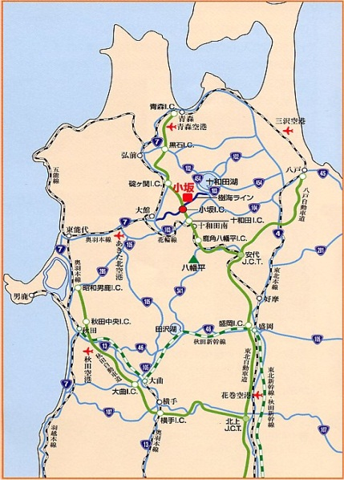
秋田県小坂町における平成２７年度からの総合事業実施までの流れ
事例１ 秋田県 小坂町
面積：２０１．７０K㎡
東西：２１．１㎞
南北：２４．６㎞
北隣：青森県平川市
南隣：鹿角市
西隣：大館市
東隣：鹿角市
青森県十和田市
主な地域指定：広域市町村圏(ふるさと)
過疎
辺地
振興山村
地方拠点
十和田湖に代表される美しい自然、そして鉱山の歴史に彩られた近代化産業遺産の建物群がヨーロッパの町にも似た独特の風景を形づくっています。
平成２６年８月 ７月に行われた全国課長会議を受けて移行に向けた検討を
内部で開始
９月 総合事業の影響を受ける主な２法人・１民間事業者を対象に
総合事業への早期移行について打診・協議を開始
１０月 総合事業において総合事業へ移行が可能なサービスを洗い
し、類型・基準等の検討や調整、課題の洗い出し作業
～１２月 仙台市で行われた総合事業関係のセミナーへの参加
平成２７年１月 事業者に対して総合事業で行うサービスの詳細に関する説明、
必要な調整
平成２７年度当初予算の編成作業（介護報酬改定も影響し一
部を２月上旬まで延長）
介護保険業務システムの改修業務についてシステムベン
ダーと契約締結
３月 町議会に対して総合事業の実施について説明
住民説明会を開催（第６期介護保険計画と並行して実施）
要綱・委託契約書等の整備
介護保険業務システムの改修作業
国保連合会との業務の委託範囲について調整（審査支払事
務等）
４月 国保連合会と事業対象者の台帳情報の試験登録を実施
５月 国保連合会に正規の台帳情報を登録
事業者（事業委託分）から前月の利用実績で委託料の支払い
★この他に、事業者から個別に相談が出た際には適宜対応している。

Slide 22
総合事業の各サービス種別に相当するサービスの現状
〈事例1 秋田県 小坂町〉
①訪問型サービス
基準 | 現行の訪問介護相当 | 多様なサービス
サービス種別 | ①訪問介護（第１号訪問事業） | ②訪問型サービスＢ
サービス内容 | 訪問介護員による身体介護、生活援助 | 住民を主体として行う生活援助
対象者とサービス内容の考え方 | ○既にサービスを利用している又は新たに利用の必要がある方で、今後も継続してサービス提供の必要がある方が対象 ○現行の基準に沿い、訪問介護員によるサービス提供を必要とする場合 | ○利用者の状態等も踏まえながら、利用を促す ○現在町社会福祉協議会において実施しているサービスを当てはめ、総合事業において実施することができないか協議を継続中
実施方法 | 事業者指定（みなし指定） | 補助（助成）
基準 | 予防給付の基準を基本 | 必要最小限の基準内容とする予定
サービス提供者 | 訪問介護員（訪問介護事業者） | ボランティア主体
提供開始年月 | 平成27年4月 | 平成27年7月
★その他、基準緩和型の訪問サービス（訪問型サービスＡ相当）の
実施が可能かについて検討・協議中である。

Slide 23
〈事例1 秋田県 小坂町〉
②通所型サービス
基準 | 現行の通所介護相当 | 多様なサービス
サービス種別 | ①通所介護（第１号通所事業） | ②通所型サービスＡ （緩和した基準によるサービス）
サービス内容 | 通所介護と同様のサービス 生活機能向上のための機能訓練 | ミニデイサービス
対象者とサービス内容の考え方 | ○既にサービスを利用している又は新たに利用の必要がある方で、今後も継続してサービス提供の必要がある方が対象 ○現行の基準に沿ったサービス提供を必要とする場合 | ○既に通所系サービスを利用している又は新たに利用の必要がある方で、状態や利用希望等も踏まえて緩和した基準によるサービス提供が可能な方が対象 ○既存の事業所に併設する形での運用を想定
実施方法 | 事業者指定（みなし指定） | 委 託
基準 | 予防給付の基準を基本 | 人員等を緩和した基準
サービス提供者 | 通所介護事業者の従事者 | 通所介護事業者の従事者＋ボランティア
提供開始年月 | 平成27年4月 | 平成27年4月

Slide 24
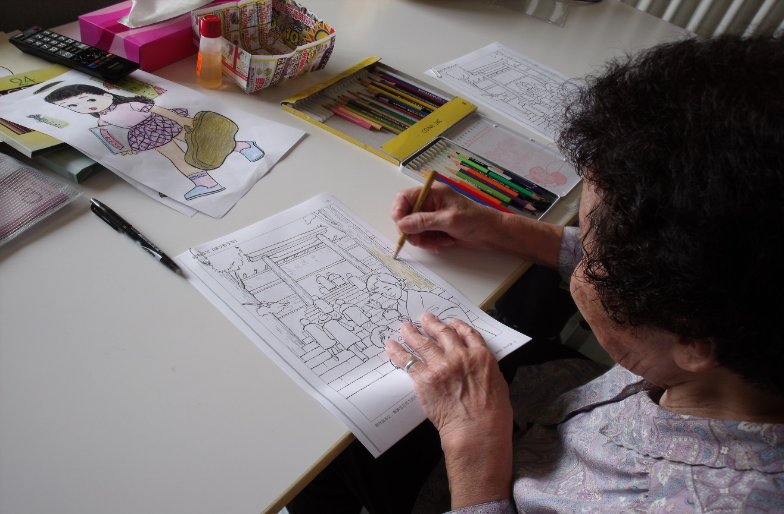
〈事例1 秋田県 小坂町〉
多様なサービスの例 －ミニデイサービス「くるみ」
既存の通所介護で提供しているサービス全てを必要としない方を対象に、時間や内容をある程度限定し、基準等を緩和したミニデイサービスを平成２７年４月から開始した。町が事業主体となり、管理運営を町社会福祉協議会へ委託している。
福祉保健総合センター内に設置し、設備等で通所介護と共有できる部分は共有している。
利用者からの評判は良く、今後さらに内容の充実を図りながら安定した運営を行っていく。
～「くるみ」の利用者の様子①～
利用者の方が塗り絵を
している様子です

Slide 25
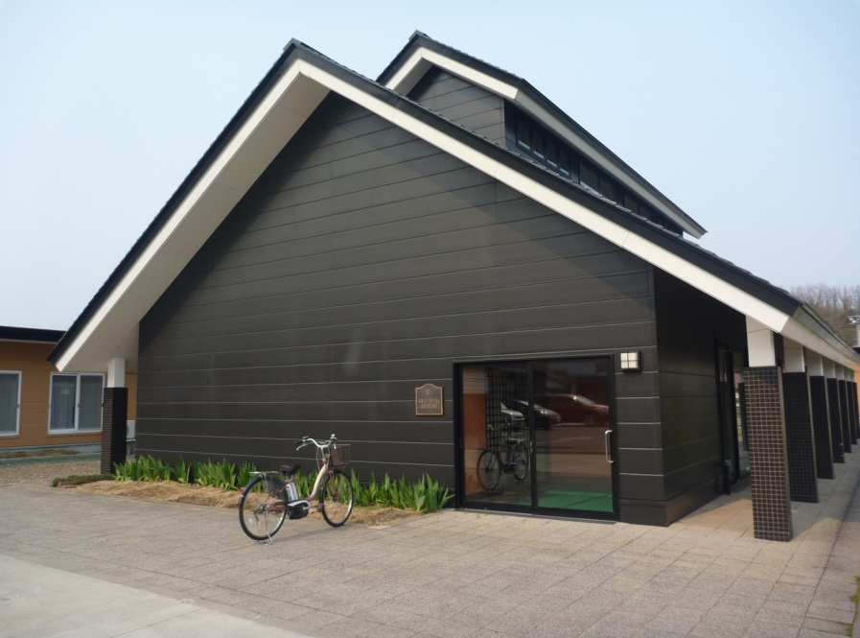
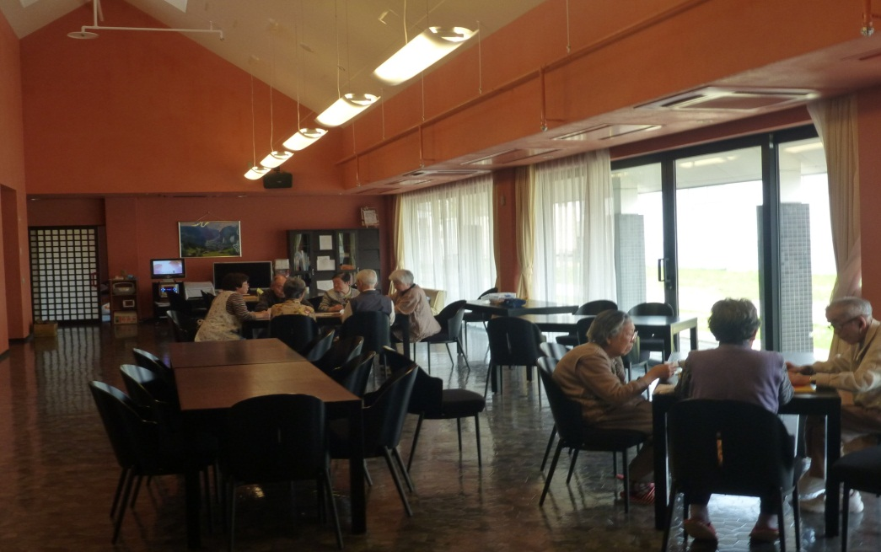
〈事例1 秋田県 小坂町〉
いきいき交流
虚弱高齢者を対象として、楽しく集える場を提供し、交流活動を通じて生きがいづくりを進め、要
介護状態への進行を防止します。
本事業は、社会福祉法人 小坂ふくし会へ委託し、「はいから倶楽部」を拠点に実施しています。
※はいから倶楽部･･･特別養護老人ホーム「あかしあの郷」に併設された地域交流スペース。
近隣には銀行、スーパーマーケット、診療所などがあり、地域住民が気軽
に立ち寄れるための拠点として整備されました。
はいから倶楽部外観
～はいから倶楽部の内部の状況～

Slide 26

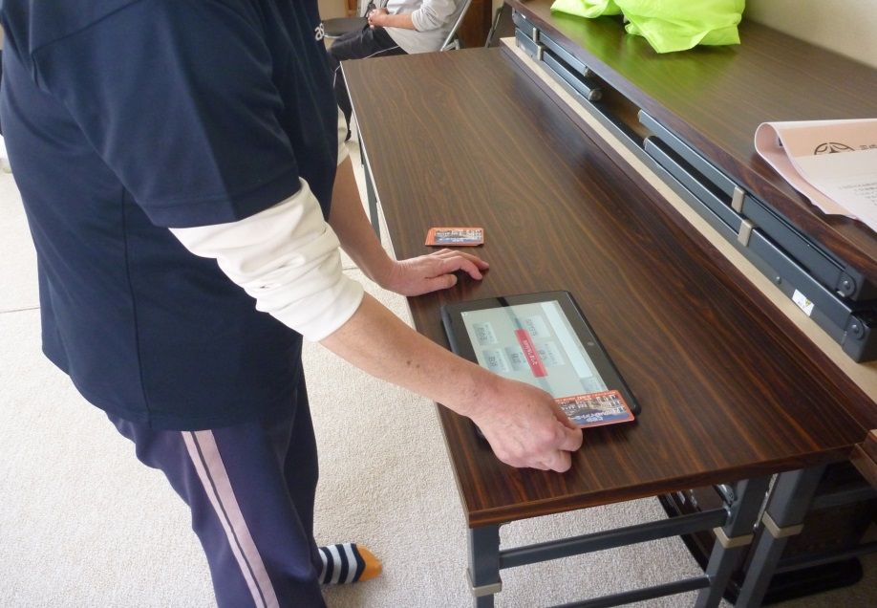
一般介護予防事業の実施状況
〈事例1 秋田県 小坂町〉
こさかはっぴいカード
町が実施している各種介護予防事業の参加者（特に男性）の掘り起こしを目的に、埼玉県志木市・神奈川県横浜市の取り組みを参考にして介護予防ポイントカード事業を開始した。
町内の６５歳以上の高齢者に対しポイントカードを交付し、事業参加者と運営ボランティアにポイントを付与している。年間の累計ポイント数に応じて、商品券と交換することとしている。
交付状況は、事業開始からわずか１カ月で第１号被保険者数の約２０％に達した状況であり、カードを交付した被保険者からの反応も上々である。
今後は町社会福祉協議会が実施する事業も交付対象とする予定であり、より意欲を持って様々な事業に参加していただけるように努めていく。

Slide 27
〈事例1 秋田県 小坂町〉
生活支援サービス協議体の設置、生活支援コーディネーター
の設置に向けた取組状況について
生活支援コーディネーター：2名
・40年以上保健師として活動し地域に精通している方1名
・地域・団体に精通している町社会福祉協議会職員1名
※町社会福祉協議会が持つ地域のネットワークを活かし、運用面でより充実した内容とする
協議体（平成27年秋頃設置予定）
☆設置の意義・目的
・関係機関の情報共有や連携を図るとともに、地域資源の発掘や構築
・地域ケア会議で出された地域課題や運営協議会等で示された方向性との整合性を図るために、
町（地域包括支援センター）が協議会の事務局を担う。
☆協議会に求める役割
○体制構築に向けた企画立案や必要な協議・調整
○コーディネーターを組織的に支持
○各構成員で把握している地域ニーズを共有し、
地域課題の解決に結びつける
☆今後の予定
平成２７年 ７月 協議会の構成について確定をさせる
８月 要綱の整備、構成員へ参加の打診・調整
１０月 構成員向けの研修を実施
第１回目の会議を実施予定
想定している協議会構成員の構成
・町社会福祉協議会（ＳＣ１名）
・社会福祉法人１団体
（町の介護予防事業受諾団体：１名）
・自治会総連絡協議会
（地縁活動や見守り活動：
町内５地区から代表を５名）
・民生委員（声かけや見守り：２名）
・介護予防協力員（代表１名）
・ボランティア活動実践者（居場所づく
りや家事支援の分野から各１名）
・地域包括支援センター（ＳＣ１名・事
務局兼務）

Slide 28



事例2 千葉県 流山市
流山市の総合事業を早期導入の考え方と準備の過程
２０２５年には、高齢者人口が４８，８００人
（＋９，３００人）となり、高齢化率は２６．７％、４人に１人
が高齢者のまちとなる見込み。また、市内の北部地域の
高齢化率は、３０％を超える見込みです。
こうした‘高齢者が中心のまち’となっても、まちの活力
を維持し、成熟さが感じられるようなまちとするためには、
また、高齢者がいきいきと、人生でもう一度輝くことができるまちとするためには、どうあるべきかを市民とともに追及し、実践していくことが必要と考えました。
しかし、はじめは、総合事業の新しいルールのもとで予防訪問介護と予防通所介護の受け皿をどう確保していくかに執着してしまいました。
また、既存の有償ボランティア活動を行うＮＰＯ法人の活用についてもどのように新制度と整合させるか悩み、新しい仕組みの設計をなかなか進めることができませんでした。

Slide 29

〈事例2 千葉県 流山市〉
そこで、現場に出て、自分たちのまちがどうなっているの
か、実際に見て、活用できるものがないか考える事にしま
した。 地域に出て行ってみると、キラキラ光る様々な資源、
「何とかしよう」という気概を抱いている人たちがいました。
これならば、総合事業を推進することで、地域コミュニティの再生を
図りつつ、高齢者が互いに支え 合う仕組みを中心とし、さらには 子育てが一段落した 主婦の方々も可能な限り巻き込んで、 高齢者が目標と生きがいをもって、明日も生 きることを希望と自信を持って約束できる ‘わがまちづくり’ に 積極的に取り組める という確信に至ったのです。
高齢化のピークまで、あと１１年しかない。まちづくりには大変時間がかかるものだ。 一刻も早く、こうした‘わがまちづくり’に着手することが市に求められていると判断しました。
総合事業のルールに合わせてモノをつくるのではなく、総合事業を手段として活用して、まちづくりを進めようと、発想を転換したのです。
総合事業に対する
発想の転換
地域に
飛び出せ！

Slide 30





〈事例2 千葉県 流山市〉
訪問型サービスＡとして参画した生協の
事業実施展開イメージ
花いちりん流山
（千葉県高齢者生活協同組合）
新規創設部門
現行の訪問介護相当
★介護予防訪問介護事業所
からのみなし指定
訪問型サービスＡ
★４月１日付け事業者指定
地域サポートセンター
（有償ボランティア：独自サービス）
国保連経由で審査・支払
雇用労働者（資格を持たない地域住民）による提供
元気高齢者、主婦、３級ヘルバー、社会貢献意欲のあるヘルパー
草刈り、
樹木剪定
市の担い手養成研修の受講
生活支援コーディネーターのバック
アップ（人材のマ
ッチング）
見守り、
話し相手等
主に、身体介護のほか、現在介護予防給付により介護予防訪問介護を利用している要支援者向けた
当面のサービス
要支援者、事業対象者の生活支援サービスを
担う
＊買い物、掃除、調理
ゴミ出し等
多様な生活支援ニーズを 抱える高齢者を
支援
＊多様な生活支援サー
ビスに柔軟に対応

Slide 31
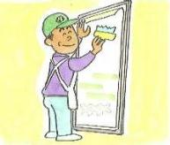




〈事例2 千葉県 流山市〉
シルバー人材センターを訪問型サービスＡの
事業主体として活用するイメージ
公益社団法人
流山市シルバー人材センター
新たな対応部門
個別の注文に応じ会員が生活支援等のサービスを提供
訪問型サービスＡ実施部門
（委託による実施）
会員による提供形態は今までと同様
センターは既に住民参加型サービスとして体制が整っています。いかにして『その気』にさせるかがカギ。
提供人数等に応じた一定期間ごとの包括払いを予定（実績報告～精算有り）。センターに直接支払い。
大掃除
調理
掃除
草刈り、
樹木剪定
買い物
市民からの要請に個別に対応。サービス内容及び時間に基づいて料金を個別に決定。庭木の剪定、草
刈り、大掃除等幅広く対応
（生活援助の注文は月２、３件）
地域包括支援センターのケアマネジメントに応じ、あらかじめ設定されたサービス内容、単価により、要支援者・事業対象者の生活支
援サービスを担う。
＊買い物、掃除、調理、ゴミ出し等

Slide 32

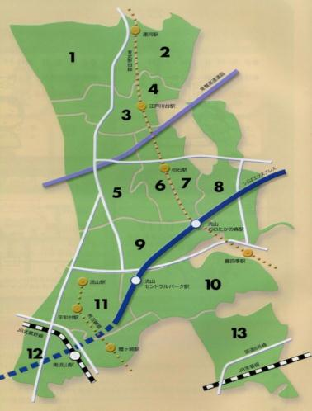
通所型サービスの真の戦略
〈事例2 千葉県 流山市〉
地域の身近な場所に介護予防・にぎわいの場を
つくっていく…一般介護予防事業で促進
高齢者ふれあいの家
地区社協のサロン活動とのコラボ
が期待できる
福祉会館・自治会館・町内会館
特養等の地域交流スペース
イメージとしては要支援１の方が歩
いて行ける距離が
望ましい
介護予防。生活支援サービス事業終了者の受け皿にも・・・

Slide 33


高齢者ふれあいの家等への「ながいき応援団」の派遣事業（Ｈ２６年度～）
※４月から一般介護予防事業（地域介護予防活動支援事業）に位置付けて実施中
〈事例2 千葉県 流山市〉
★地域へ介護予防教室のデリバリー★
流山市には、空き家等を住民・ＮＰＯが運営し、
高齢者の集いの場となっている『高齢者ふれあい
の家』が、1５箇所あります。
こうした流山市の特性を活かし、高齢者ふれあ
いの家に介護予防メニューを取り入れていただく
ために、以下の介護予防教室が開催できる人材を
デリバリ－する事業（「ながいき応援団」の派遣
事業）を２６年度から実施しています。
★元気づくり体操を指導できる指導者
（重度化防止推進員）
★音楽を利用した介護予防指導者
（音楽療法士）
第６期では、重度化防止推進員の派遣先を、自
治会館（市内に１００箇所以上）のほか、特養等
の地域交流スペースを対象に拡大していく作戦。
また、デリバリーメニューに、口腔機能、栄養
改善などを追加していく（地域リハビリテーショ
ン活動支援事業の活用を検討）。
こうした取り組みにより、認定に至らない高齢
者を増やすことと共に、介護予防・生活支援サー
ビス事業から‘一般介護予防事業’に移行した方
の受け皿づくりを進めていきます。
流山市高齢者ふれあいの家の位置

Slide 34
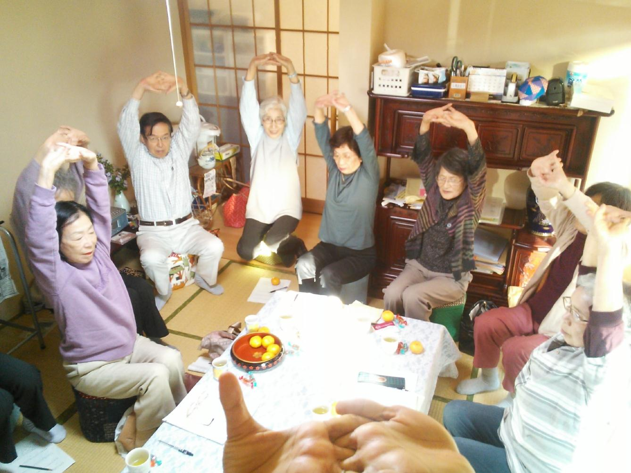
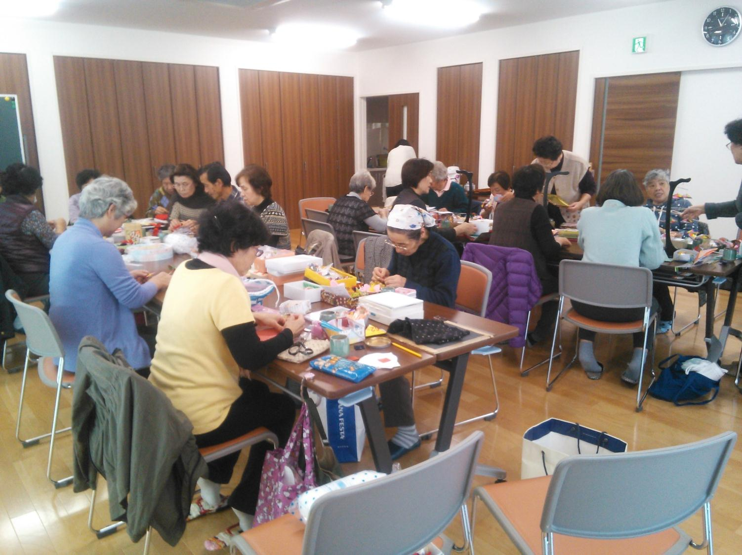
【みんなで介護予防体操】
〈事例2 千葉県 流山市〉
同じ地域の方が講師役になって、
パッチワーク教室

Slide 35

協議体の立ち上げ、運営の方向性
〈事例２ 千葉県 流山市〉
第１段階
平成２７年７月から、市内全体を対象エリア第１層）とした協議体を立ち上げる（準備会からスタート）。
参加組織、団体等（現時点の予定）
●ＮＰＯ法人（複数）
●流山市社会福祉協議会
●流山市シルバー人材センター
●民生児童委員
●老人クラブ
●生活協同組合
●介護保険事業者
●商工会議所
●コミュニティスポーツリーダー
●学識経験者
●その他地域の支え合い、生活支援に関する活動を行う団体等
市町村担当者、
地域包括支援センター、
生活支援コーディネーターは、
事務局側として参画
▼役割・話し合うこと
・ 地域の支え合い・生活支援の体制
整備のための連携の強化
・ 地域の支え合い・生活支援の現状
と生活支援ニーズの把握・共有化
・ 支え合い・生活支援の体制整備の
企画立案と対応の検討
・ 社会資源マップ等の情報の見える
化の推進
・ 生活支援コーディネーターの支援
及び連携
等
第２段階
日常生活圏域を対象エリア（第２層）とした協議体については、 ２７年１２月頃を目標に立ち上げを推進する。
第２層の協議体に追加して参加する組織、団体等（現時点の予定）
●地区社会福祉協議会
●自治会
※議題によっては、事前周知し、地域住民に広く参加を呼び掛けることも。。。

Slide 36
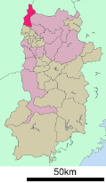
事例3 奈良県 生駒市
＜生駒市特徴＞
・奈良県北西部に位置し、京都・大阪に囲まれた近畿のほぼ中央にあり、南北
に細長い形状で、面積は53.18㎢。
・江戸時代に創建された生駒聖天・宝山寺の門前町と発展し、現在は大阪の
ベッドタウンとして、年々人口は増加傾向にある。
・大都市隣接の利便性を活かし、低層住宅を中心とした質の高い住宅都市とし
て、発展。
・市民の高い定住意向の割合：83.9％ （全国平均64.7％）
（平成20年度 生活総合調査）
生駒市における「総合事業」導入に向けた３つの視点
１．自立支援の視点
⇒新しくリハビリテーション職を事業に導入し、短期・集中的な介入により「自立」
や「QOLの向上」を目指す事業
２．人材育成の視点
⇒地域づくりや介護予防への関心を高め、2025年問題を真剣に考え、わがまち
に必要な「地域包括ケア」に向けた体制整備を共に作り上げることを目指す
３．人財活用の視点
⇒一般市民や既存団体、介護事業所等の協力を得ながら、市との協働で作り
上げることができる事業の選定
35

Slide 37
生駒市の総合事業の体系
〈事例3 奈良県 生駒市〉
事業名 | 直営・ 委託・ 指定 | 形 態 | 人員基準 | 利用者実人数の見込み | 期間と時間数 | 事業費（円）
パワーアップPLUS教室 | 委託 | 集中型Ｃ | ＰＴｏｒＯＴ、看護師、介護予防実践指導者、介護士、社会福祉士等各1名、ボランティア（4～5）名 | ９０名 | 1時～3時 週に2回利用 （送迎付き） | 11,472,000
パワーアップ教室（4教室） | 委託 | 集中型Ｃ | 運動実践指導者、介護士、看護師、歯科衛生士、管理栄養士、ボランティア等 | ２７９名 | 1時半～4時 週に1回利用 （送迎付き） | 18,414,000
転倒予防教室 | 直営 | 集中型Ｃ | 理学療法士、介護予防運動実践指導者、ボランティア6名等 | ４２名 | 10時～11時30分 週に1回利用 | 1,360,000
ひまわりの集い （2教室） | 委託 | 緩和型Ｂ | 生駒市健康づくり推進員連絡協議会会員COOP5名、たけまるホール10名 | COOOP30名、たけまる50名 | 10時半～1時 手作りランチ付き 週に1回ｏr隔週利用 | 2,689,000
生活支援サービス | 委託 | 緩和型Ｂ | シルバー人材センターの会員で市の研修受講者 | １１０名 | 介護予防ケアマネジメントによる必要数 | 5,492,000
パワーアップｐｌｕｓ教室訪問型 | 直営 | 集中型Ｃ ＰＴｏｒＯＴ1名と、市の保健 師と担当包括職員 |  | 90名 | 1件あたり50分～60分 1,137,000 程度の訪問
介護予防通所介護 介護予防訪問介護 | 指定 | 現行相当 |  | 148名 198名 | 現行相当の予定
36
36

Slide 38
〈事例3 奈良県 生駒市〉
新しく創出した事業
①
【パワーアップ教室PLUS】
健康管理、痛みのコントロールや評価を行いながら、可動域や活動量を向上する事業（理学療法士・作業療法士・保健師・看護師・運動実践指導者・介護職などの多職種と高齢者のボランティアとのコラボレーション）
「通所型」と「訪問型」のセット事業
＊自宅と自宅周辺の環境も精査した上で、行動範囲が拡大できるメニューの考案がポイント！
②
【転倒予防教室】
理学療法士が中心となり、運動実践指導者と共に、①で活動性を上げ卒業してきた人の「地域移行の場」として、その体力を維持・向上するための事業
③
【生活支援サービス】
シルバー人材センターに研修を行った上で、家事支援を中心とした生活支援サービスの提供を行う事業
④
【ひまわりの集い】
生駒市健康づくり推進員連絡協議会にて、閉じこもりがちな高齢者の居場所と外出機会の確保のための手作りの食事を提供する「会食サロン」事業
37

Slide 39
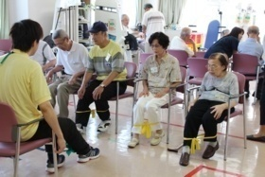
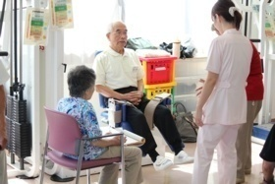
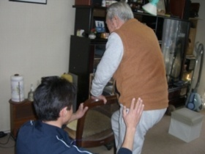
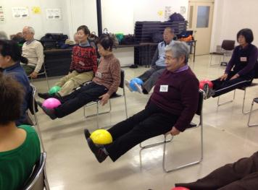
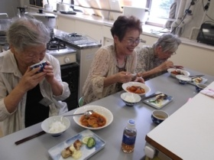
〈事例3 奈良県 生駒市〉
新しく創出した事業の紹介
集中介入期：通所型事業（OT・PT・NS・運動指導員・介護職・ボランティア等
集中介入期：訪問型事業
（OT・PT・保健師・包括職員等）
集中介入期～生活期
生活支援サービス
（シルバー人材）
移行期：転倒予防教室
（ＰＴ・介護予防運動指導員）
生活期：ひまわりの集い
（生駒市健康づくり推進員）
38

Slide 40
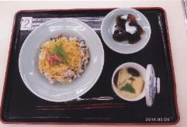
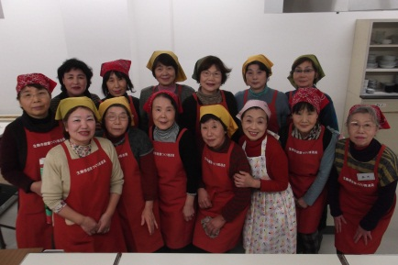
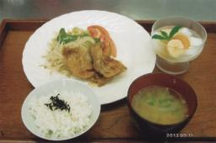
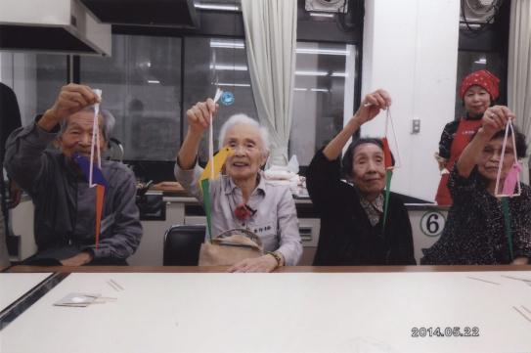
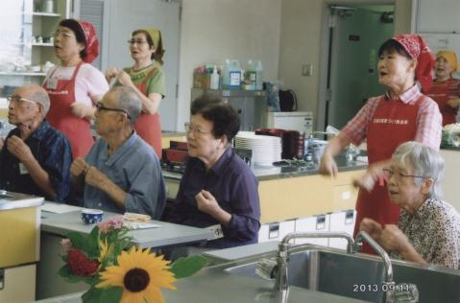
生駒市健康づくり推進員連絡協議会に委託して事業実施 地域支援事業の一次予防事業～介護予防・生活支援サービスに移行
事業例の紹介 ひまわりの集い～会食サロン
〈事例3 奈良県 生駒市〉
藤尾氏
39

Slide 41
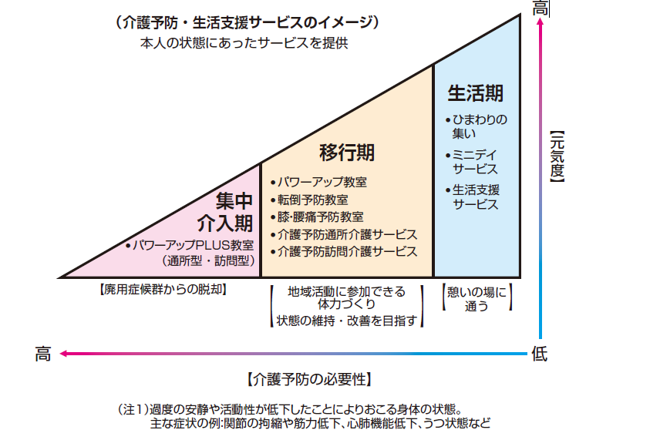
〈事例3 奈良県 生駒市〉
生駒市の事業体系図のイメージ図
40

Slide 42
〈事例３ 奈良県 生駒市〉
協議体と生活支援コーディネーターについて
第1層：介護保険運営協議会のメンバー＋αで検討
市民活動推進課と社会福祉協議会と高齢施策課において
ニーズ調査の実施（案）、ボランティアの養成・育成等
第2層：市民自治協議会との連携、平成27年度は「勉強会」の立ち上げ
ひまわりの集い等を全市拡大していく方法論の検討等

Slide 43
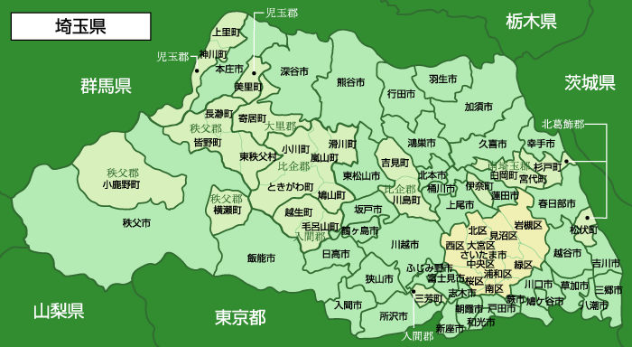

事例４ 埼玉県 吉見町
町のイメージキャラクター
“よしみん”
面 積：３８．６４平方ｋｍ
人 口：２０，６３４人
高齢者人口：５，４０９人（高齢化率：２６．６％）
要介護認定者数：８３３人（第２号被保険者２９人を含む）
要介護認定率：１５．４％ （平成２７年４月１日現在）

Slide 44
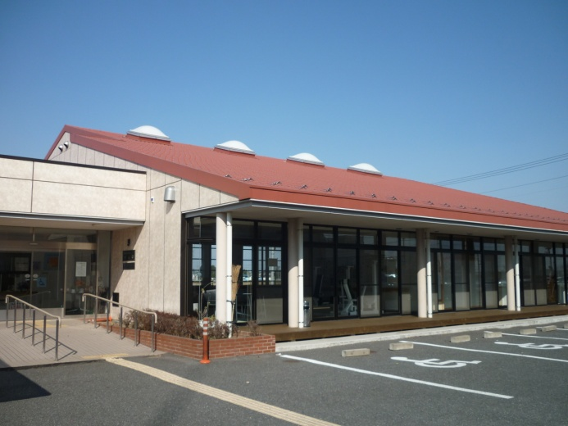
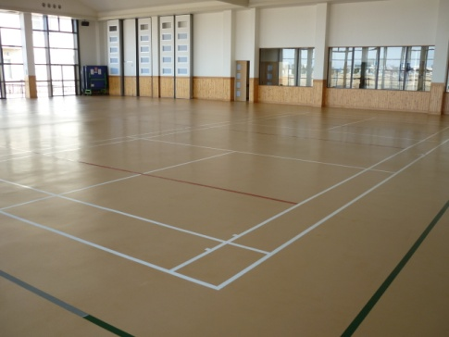
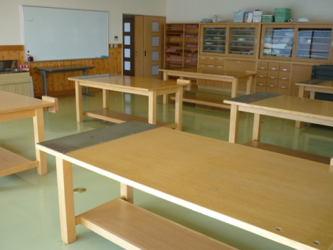
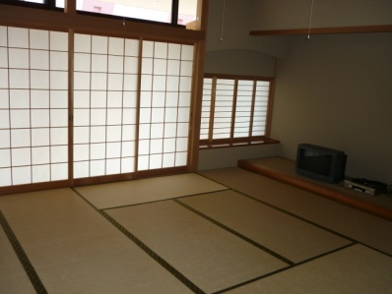
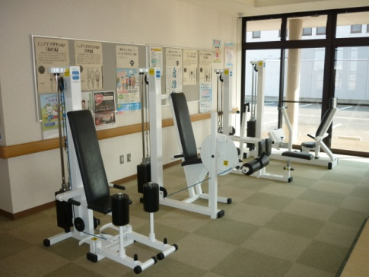
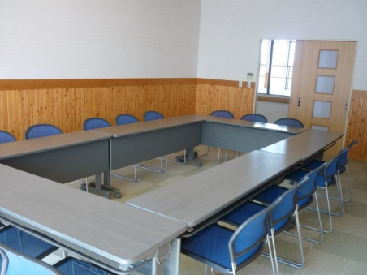
吉見町介護予防施設「悠友館」
〈事例４ 埼玉県 吉見町〉
平成１５年４月開館 平成１８年４月 平成26年2月 | 平成１４年度に埼玉県の補助事業「介護予防拠点整備事業費補助金」を受 け、高齢者の健康保持を目的とした介護予防、世代間交流の拠点として、 総事業費 215,292千円で建設。 「悠友館」は、約５００㎡の軽運動室をはじめ工芸室、会議室、談話室、多目的ホールを備え運動教室を中心に趣味を生かす教室などを展開。 介護保険制度改正に基づき「悠友館」内に「吉見町地域包括支援センター」を開設。従来実施していた介護予防教室を地域支援事業に位置づけ現在に至る。平成２６年度は、延べ１９，１１４人の方々が利用。 隣接する保健センターと事務所を統合。
軽運動室
工芸室
談話室
吉見町介護予防施設「悠友館」
（地域包括支援センタ－）
多目的ホール
会議室

Slide 45
〈事例４ 埼玉県 吉見町〉
〈介護予防事業イメージ図〉
■特定健診 ■一般健診 ■各種がん検診 ■体力測定 ■健康教室
元気な方
【一般介護予防】
のびのび体操教室(初心者コース)
いきいき体操教室(中級者コース)
にこにこ体操教室(上級者コース)
元気アップ教室（筋力トレーニング教室）
元気はつらつ教室
（運動器機能向上・口腔機能向上・栄養改善）
健康づくり
介護予防
悪化
日常の生活が
ちょっと大変な方
■出前体操教室
(地区公民館、生涯学習センター、荒川荘)
■いきいきサロン等（集会所等）
■パドル体操 ■卓球 ■太極拳 など
楽しみながら無理
せず健康づくり
改善
【介護予防・生活支援サービス事業】
・リハビリ・リハサロン(機能回復訓練)
・おたっしゃくらぶ
・かろやかくらぶ
■複合型介護予防事業(とじこもり予防、うつ・認知症予防)
■訪問型介護予防事業
日常の生活が
大変な方
身体機能の
維持・改善

Slide 46
〈事例４ 埼玉県 吉見町〉
※赤枠は総合事業

Slide 47
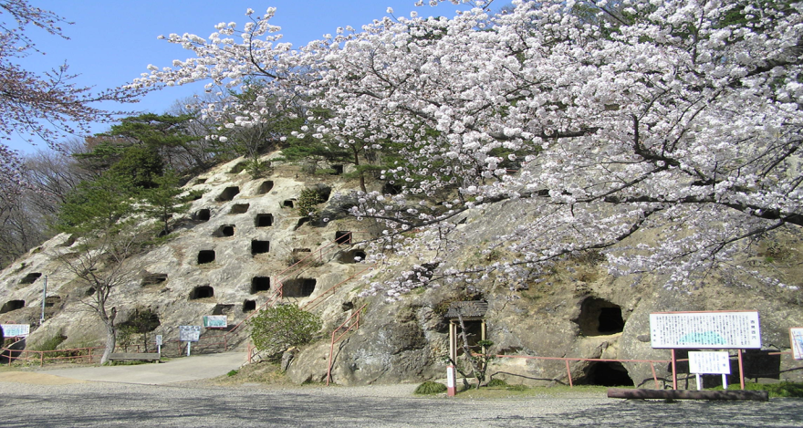
今年度からの取り組み
〈事例４ 埼玉県 吉見町〉
介護予防リーダー育成教室
お住まいの地域のサロンの立ち上げや運営などに積極的に関わり、体操教室を実施。
地域における介護予防事業や介護予防活動の担い手となり、普及啓発や実践活動を行う。
46

Slide 48
介護予防ボランティア活動状況
〈事例４ 埼玉県 吉見町〉
介護予防ボランティア登録人数：71名 （H27 .6.12時点）
 |  | 7/10 | 7/11 | 7/12 | 7/13 | 7/14 | 7/15
特定健康診査 | ボランティア数 | 13 | 14 | 14 | 16 | 13 | 14
 | 特定健診受診者数 | 237 | 296 | 198 | 174 | 313 | 212
平成２6年４月から平成２７年３月まで
 | 延べ参加者数 | 協力依頼 | 実動 | 出席率
①おたっしゃくらぶ （４２回） | ５２０ | １９７（１回あたり平均４．７人） | １０６ | ５３．８％
②機能回復訓練（リハビリ） （４１回） | ３３９
③かろやかくらぶ （４２回） | ６０５ | １３６（１回あたり３．２人） | ８３ | ６１．０％
④しゃっきりくらぶ （４２回） | ４７２
その他の活動
高齢者学級への協力 ２３人
教育委員会生涯学習課との共催で吉見町の健康講座として開催。
活動としては、受付、案内、資料の配布等。３８９人という多数の参加があり、
健康講座にも参加している。

Slide 49
介護予防リーダー育成教室の内容
〈事例４ 埼玉県 吉見町〉
回 | 内容（講義及び実技）
1 | 運動と身体活動
2 | 柔軟運動（ストレッチ）
3 | 有酸素運動（ウォーキング）
4 | 筋力運動（筋トレ）
5 | ロコモティブシンドローム予防体操（ロコトレ）
6 | 体力測定（Ⅰ）
7 | アイスブレイク（脳トレ）
8 | グループワーク
9 | 高齢者の栄養
10 | サロン運営について
自分自身の介護予防や健康づくりに役立てる。

Slide 50
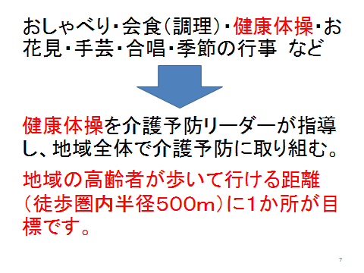
サロン一覧
〈事例４ 埼玉県 吉見町〉
No. | サロン名 | 地域
1 | 田甲いきいきシニア | 田甲
2 | 一ツ木いきいきサロン | 一ツ木
3 | 本沢押し花クラブ | 本沢
4 | いきいきサロン本沢 | 本沢
5 | なかよしクラブ | 地頭方
6 | ひまわりサロン | 成城台
7 | お茶飲みに来ませんか | 地頭方
8 | 久米田いきいきサロン | 久米田
9 | げんきかい | 下細谷
10 | 高砂いきいきサロン | 北下砂
11 | いきいきサロン光梅会 | 万光寺
12 | たんぽぽ | 八反田
13 | なかよしキッズ | 湖畔
14 | なごみの会 | 新道ほか
15 | ごしょクラブ | 御所
16 | あやめ会 | 松の平

Slide 51
生活支援コーディネーター・協議体
〈事例４ 埼玉県 吉見町〉
生活支援コーディネーター（第1・2層で選任）
・地域包括支援センター内に新たに配置
・選任理由：サロン活動や家族会で中心的役割を果たし
知識や経験、熱意があったため。
・活動内容：今年度、サービス担い手の養成研修予定
協議体
・平成27年4月から毎月協議体研究会開催
・構成要員：社会福祉協議会、農業協同組合、社会福祉
法人職員及びコーディネーター、商工会や
シルバー人材センター、生活協同組合に働きかけ予定
・協議内容：総合事業内容等、今後は、コーディネーター
と連携を図り資源開発やニーズと取組のマッチングを推進

Slide 52
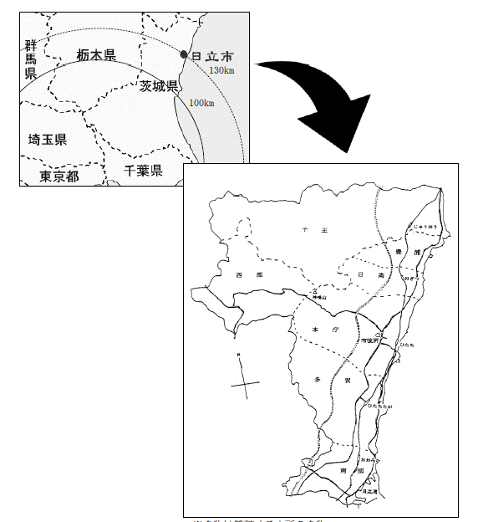
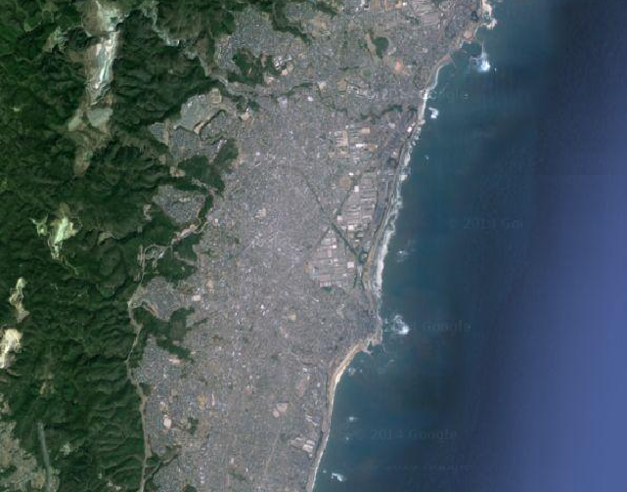
事例５ 茨城県 日立市
山側団地(造成)
日立市の人口190,303人
高齢者人口52,343人
(高齢化率27.51%)
平成26年4月1日現在
認定率
12.3%(平成21年)
21.3%(平成37年)
平成37年(2025年)
には、市全体の高齢化率が33%(推計)
昭和40～50年代、一斉に造成された団地であり、高齢化も一斉に進行している。一部の団地では、高齢化率が約50%

Slide 53
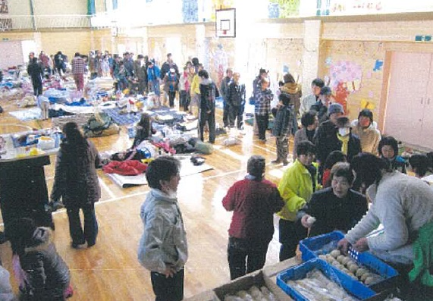
3.11東日本大震災
日立市の震度・・・６強（津波、家屋倒壊、浸水）
被害状況・・・全壊436棟、大規模半壊706棟、死者0人
避難所設置・・・最大時69箇所、13,600人避難
地域において、自主防災組織参集
実施内容：避難所の運営支援、炊き出し、外出困難者への物資
(水など)の配給及び災害ごみの搬出、パトロールなど
避難所の様子
地域住民主体の避難所運営
・食料の炊き出し・配食・給水・高齢者等の見守り・発電・健康体操・災害対策本部との連絡調整 など

Slide 54
あんしん安全ネットワーク
〈事例5 茨城県 日立市〉
・ ひとり暮らしの高齢者等を地域で見守るため民生委員、近隣住民、ボランティア等で構成する「チーム」を結成
・ 平成26年度は、市内2,564チーム、協力者6,245人
(H17→1,416チーム、H22→2,337チーム)
・ チーム員が年４回高齢者の自宅を訪問
・ 電気、ガスなどの事業者の協力により、火災予防などの家屋点検も実施
地域福祉推進部＝地区社協
・ 日立市社会福祉協議会における市内全域における高齢者福祉事業(あんしん安全ネットワークを除く。)
・ 一般介護予防事業
① ふれあいサロン事業(121団体)
② ふれあい健康クラブ事業(23地区)
・ ふれあい配食サービス事業(約200人利用 週1回)

Slide 55
この厳しい現実(データ)をどのように克服するか
〈事例5 茨城県 日立市〉
要支援・要介護認定者推計
65歳以上の認定率(H25.10)
全 国 | 18.3%
茨城県 | 15.2%
日立市 | 14.2%
日立市のH21認定率は、
12.3%
推計値では、H37認定率が、
21.3%に
総合事業の実施は
想定していない数値

Slide 56
平成27年度からの日立市高齢者保健福祉計画2015
〈事例5 茨城県 日立市〉
・日立市計画の特徴
① 2025年問題を視野に入れた目標の数値化
・ 平成34年の初回介護認定平均年齢 ２歳up(80歳→82歳)
・ 〃 地域包括支援センター認知度 30%up(50%→80%)
【参考】前回計画の基本目標は、あんしん、いきいき、ささえあい
② 高齢者概念の転換
・ 「高齢者は支えられる側」だけではなく、「高齢者は介護になら
ない。なったときは公助・共助で支える。」
③ 平成27年度から介護保険制度改正に伴う 「新事業」を
全面的に実施
・ 介護予防日常生活支援総合事業、生活支援サービス、在宅医療
介護連携、認知症初期集中支援、認知症地域支援ケア向上、生活
支援基盤整備

Slide 57
より厳しい状況になるのは全国課題
〈事例5 茨城県 日立市〉
・ 日立市の地域特性に見合った「地域包括ケアシステム」
【以下は、主な取組】
① 地域介護予防活動支援事業としての「ふれあいサロン事業」
→ 参加者、活動団体の増
→ 元気な高齢者による協力員の確保と増
※ この場合、65歳以上にとらわれず、65歳
未満の方へも協力員としての参加を促す。
(60歳定年と65歳高齢者の5年間に着目)
→ H27年度予算から、広報活動費を増額

Slide 58
〈事例5 茨城県 日立市〉
② 新しい介護予防・日常生活支援総合事業
→ 窓口での初期対応を標準化
→ サービスを希望する方が窓口に相談に来ることが
前提(サービス提供の訪問広報を自粛)
→ 市独自の窓口確認票で、一般介護予防、総合事業
、介護認定への振り分けを行う。
→ 従前要支援2であった方が、要支援1相当のサービス提
供になる旨をケアマネジメントで管理。(超過する場合は、
理由を明確化するとともに、過剰サービスを防止)
日立市の多様化するサービス(H27.4～)
訪問型サービス「基準型訪問介護」、「軽費型訪問介護」、「地域住民主体型訪問介護」、
「短期集中訪問保健指導」
通所型サービス「基準型通所介護」、「ミニデイサービス」、「地域住民主体型通所介護」、
「短期集中通所介護」
生活支援サービス「訪問介護一体型配食サービス」

Slide 59
〈事例5 茨城県 日立市〉
③ 在宅医療・介護連携(2年目)
→ 医療系サービスが低調なこと、ケアマネと医師の主
治医意見書のやり取りの課題など。まずは、現状・課
題の共通理解と土台づくり
④ 高齢者自身の意識を変える
→ これから後期高齢者になっていく方の健康志向は高
い。必要な情報を効果的に伝えることが重要
→ 平成27年度から、市の広報紙に「高齢者のくらしシ
リーズ」連載。様々な福祉サービスを効率的に活用し
ていただき、自らが介護予防に取り組むことの重要性
を訴える。

Slide 60
生活支援コーディネーター・協議体
〈事例5 茨城県 日立市〉
①平成27年4月1日付で市社会福祉協議会に業務委託
②委託内容：生活支援コーディネーター(最低1名)の専
任、協議体(話し合いの場)の設置(関係者会議年4回
を含む)、地域資源の開発、ネットワークの構築など
③生活支援コーディネーターのこれまでの活動状況：
地域ケア個別会議への出席、
関係者会議(地域コミュニティ、民生委員、地域包括支
援センター、市社会福祉協議会事務局など)への出席
現時点では、地域からの情報収集を中心に事業を展
開している。

Slide 61
参考資料
60

Slide 62
「介護予防・日常生活支援総合事業ガイドライン案」についてのQ&A（９月３０日版）・抜粋
コーディネーターの配置について
第３ 生活支援・介護予防サービスの充実
問６ 地域包括支援センターに、コーディネーターを配置する場合は、現在の地域包括支援センターの職員のほかに配置する必要があるのか。業務に支障が無い場合は兼務しても差し支えないか。
（答）
１ コーディネーターについては、ガイドライン案では
・「職種や配置場所については、一律には限定せず、地域の実情に応じて多様な主体が活用できる仕組みとする予定であるが、 市町村や地域包括支援センターと連携しながら活動することが重要」
・「地域における助け合いや生活支援サービスの提供実績のある者、または中間支援を行う団体等であって、地域でコーディート機能を適切に担うことができる者」
などとしているところ。
既存の職員が兼務をすることを否定するものではないが、地域包括支援センターの職員の業務量等現状も踏まえれば、基本的には地域の人材をコーディネーターとして新たに配置することを想定している。
２ なお、新たに配置するコーディネーターの職種や配置場所については、地域の実情に応じて柔軟に設定していただければ良いと考えているが、生活支援の担い手の養成、サービスの開発等を行うコーディネーターの役割を効果的に果たすことができる職種や配置場所を、市町村が中心となって、例えば、協議体とも連携しつつ、幅広く検討していただきたいと考えている。
問７ コーディネーターを、市町村の職員が兼務して実施することは可能か。
（答）
１ 全問の回答で記載したとおり、基本的には地域の人材をコーディネーターとして新たに配置することを想定しており、既存の市町村の職員が兼務をすることは想定していない。

Slide 63
「介護予防・日常生活支援総合事業ガイドライン案」についてのQ&A（１月９日版）・抜粋
コーディネーターの配置について
第３ 生活支援・介護予防サービスの充実
問４ 平成26年９月30日版Q&A(P22 問７)では、市町村の職員がコーディネーターになることは想定していない旨の記述があったが、先進事例として紹介されている平塚市の福祉村では、市職員が第１層（市町村区域）のコーディネーターの役割を担っているとある。Q&Aの「想定していない」とはコーディネーターとなることができないということか。
（答）
１ コーディネーターについては、ガイドライン案では
・ 「職種や配置場所については、一律には限定せず、地域の実情に応じて多様な主体が活用できる仕組みとする予定であるが、市町村や地域包括支援センターと連携しながら活動することが重要」
・ 「地域における助け合いや生活支援サービスの提供実績のある者、または中間支援を行う団体等であって、地域でコーディネート機能を適切に担うことができる者」
などとしているところ。
２ このように基本的には地域の人材をコーディネーターとして新たに配置することを想定しているところ、新たに人員を配置することに対しての財政支援を想定し、平成26年度から予算を確保してきており、そのような観点から平成26年９月30日付けのQ＆Aでは既存の市町村の職員が兼務をすることは想定していないと回答した。コーディネーターとして市町村職員を配置することについて全て否定するものではなく、コーディネーターの役割が十分に果たせる者の任命について、市町村は、協議体とも連携しつつ、十分に検討していただきたいと考えている。

Slide 64
「介護予防・日常生活支援総合事業ガイドライン案」についてのQ&A（９月３０日版）・抜粋
コーディネーターの配置について
第３ 生活支援・介護予防サービスの充実
問３ コーディネーターは、生活困窮者対策の相談支援員、主任相談支援員や、社会福祉協議会のコミュニティソーシャルワーカー（地域福祉コーディネーター）のような他職種と兼務することは差し支えないか。また、兼務が可能であった場合、それぞれの職種について、別々の財源を充当することは可能か。
（答）
１ 生活支援の担い手の養成、サービスの開発等を行うコーディネーターについては、生活困窮者対策の相談支援員、主任相
談支援員や、社会福祉協議会のコミュニティソーシャルワーカー（地域福祉コーディネーター）等とも連携し、地域のネットワー
クを活かして、取り組んでいただきたいと考えているが、経験や実績のある人材の確保・活用の観点や小規模な自治体など自
治体の状況に応じた取組の推進の観点から、必要に応じて他職種と兼務することも可能である。
２ 両者を兼務した場合に、その人件費にそれぞれの補助金・負担金を財源として充当することは差し支えないが、それぞれの
補助目的にそった支出が求められることとなるため、業務量等により按分し、区分経理を行えるようにすることが必要だと考え
る。

Slide 65
「介護予防・日常生活支援総合事業ガイドライン案」についてのQ&A（１１月１０日版）・抜粋
協議体の配置について
第３ 生活支援・介護予防サービスの充実
問４ 協議体の設置を推進するとのことだが、どのようなメンバーに声がけをすれば良いか。民間企業にも積極的に参加してもらうのか。
（答）
１ 協議体については、ガイドライン案・３「（３）協議体の目的・役割等」「④協議体の構成団体等」にもお示ししているとおり、市町村、地域包括支援センター等の行政機関、生活支援コーディネーターのほか、ＮＰＯ、社会福祉法人、社会福祉協議会、地縁組織、協同組合、民間企業、ボランティア団体、介護サービス事業者、シルバー人材センター等の地域の関係者で構成されることを想定しており、この他にも地域の実情に応じて適宜参加者を募ることが望ましいと考えている。
２ また、生活支援体制整備事業は、市町村の生活支援・介護予防サービスの体制整備を目的としており、ガイドライン案・２にもお示ししているとおり、介護保険制度でのサービスのみならず、市町村実施事業や民間市場、あるいは地域の支え合いで行われているサービスを含めて市町村内の資源を把握し、保険外のサービスの活用を促進しつつ、互助を基本とした生活支援・介護予防サービスが創出されるような取組を積極的に進める必要がある。
したがって、配食事業者、移動販売事業者等、地域の高齢者の生活を支える上で必要不可欠な民間企業にも地域の実情に応じて参画いただくことを想定している。
（参考）
総合事業のケアマネジメントでは、ケアマネジメントのプロセスを評価することとしており、ケアマネジメントの結果、保険外の民間企業のサービスのみの利用となり、その後のモニタリング等を行わない場合についても、アセスメント等のプロセスに対し、ケマネジメント開始月分のみ、事業によるケアマネジメント費が支払われる。
３ いずれにしても、地域の資源開発や多様な主体のネットワーク化等を図るため、協議体の設置を早期に行うことが重要であり、例えば、まず、協議体の機能を有するような既存の会議等も積極的に活用しつつ、最低限必要なメンバーで協議体を立ち上げ、徐々にメンバーを増やしていくなどといった方法も有効であると考えている。

Slide 66
「介護予防・日常生活支援総合事業ガイドライン案」についてのQ&A（９月３０日版）・抜粋
地域ケア会議と協議体の関係
第３ 生活支援・介護予防サービスの充実
問 地域ケア会議と協議体との連携についての記載があるが、どのような関係なのか。構成メンバーは共通するものではないか。
１ 地域ケア会議については、多職種による個別事例の検討を通じ、高齢者の自立に資するケアプランにつなげていくとともに、個別事例の検討を積み重ねることで、地域課題を発見し、新たな資源開発などにつなげていくもの。
このように地域ケア会議については、地域資源の把握・開発という側面で協議体の取組をサポートするものであることから、ガイドライン案でお示ししているとおり、「生活支援・介護予防サービスの充実を図っていく上で、コーディネーターや協議体の仕組みと連携しながら、積極的に活用を図っていくことが望ましい」と考えており、例えば、地域ケア会議にコーディネーターが参加するなど地域の実情に応じた連携した取組を進めていただきたいと考えている。（なお、ガイドライン案において地域ケア会議によるサービス開発の事例も紹介している。）
２ 地域ケア会議は、個別事例の検討を通じて医療関係職種などを含めた多職種協働によるケアマネジメント支援を行うことが基本である一方、協議体は、多様なサービス提供主体間の情報共有及び連携・協働による資源開発等を推進することとしている。このように性格等は異なるが、協議体の構成メンバーは、地域ケア会議のうち、地域包括支援ネットワークを支える職種・機関の代表者レベルが集まり、地域づくり・資源開発、政策の形成の観点から議論する市町村レベルの会議と一般的には一部重複することも想定されるので、例えば、小規模な自治体では両者を連続した時間で開催する等効率的な運営を図っていただきたい。この場合も、コーディネーターの補完や地域ニーズの把握等の協議体に期待される役割を全うできるメンバーを選定いただきたい。

Slide 67
コーディネーターの養成について（イメージ）
（１）コーディネーターの確保に向けた考え方
○ 市町村におけるコーディネーターの確保にあたっては、全国的な活動水準の確保や計画的な育成の必要性を踏まえ、国において、研修カリキュラム・テキストの開発や広域的な範囲での養成研修の実施等を通じて、市町村等の取組を支援する。
○ コーディネーターは、養成研修を受講した者が望ましいが、必ずしも研修受講を要件とするものではなく、コーディネーター就任後に養成研修を受講することも可能とする。
（２）コーディネーターの養成イメージ
＜①．各主体の役割＞
○ 国：研修カリキュラム・テキストの開発、中央研修の実施・運営
○ 都道府県：中央研修の受講者の推薦、都道府県単位の研修を実施
○ 市町村：都道府県研修の受講者の推薦、研修受講者を活用したコーディネーターの配置
＜②．研修体系＞
○ 中央研修（平成２６年度～）：全国から受講者（都道府県からの推薦）を集め、都道府県研修における講師
を養成するための研修を４ブロックで実施
○ 都道府県研修（平成２７年度～）：主に中央研修受講者が講師となり、各都道府県において地域医療介護総
合確保基金を活用してコーディネーター養成のための研修を実施
＜③．研修の受講要件＞
○ 地域のニーズを踏まえたボランティア養成、サロンの立ち上げ等地域資源開発の実績がある者が望ましい。
○ 既に地域でコーディネート業務を担っている者が受講することを想定し、資格要件等は設けない。

